Slide 1
PPT交互——超链接设计
岳阳市网络工程职业技术学校
主讲人：黄毅

Slide 2
上节课回顾
PPT动画触发器
  在当前页面通过触发对象播放预先的动画

Slide 3
本节内容
超链接
超链接演示——宝箱大抽奖

Slide 4
本节内容（伪）
下一页演示（点击任意区域返回）

Slide 5
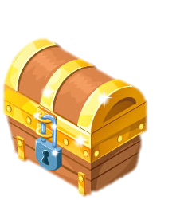
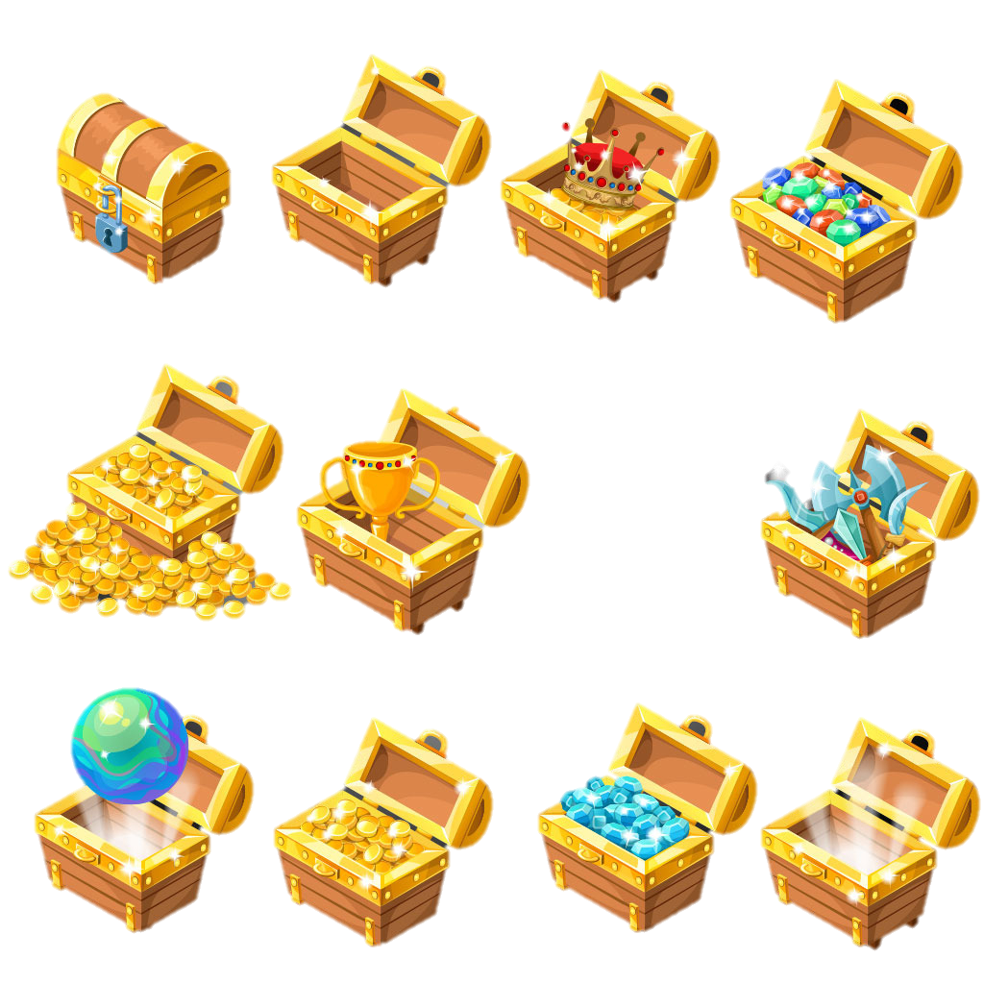
超链接演示——学习宝箱大抽奖
宝箱1
宝箱2
宝箱3
宝箱4
宝箱5
宝箱6
结束演示，观看制作

Slide 6
出错了

Slide 7
知识武器
恭喜你获得了PPT的知识武器，
用他去打败你前进路上一个又一个怪兽吧！

Slide 8
知识之王
恭喜你获得了PPT的知识皇冠，
用他掌管你的知识城堡吧！

Slide 9
知识储备
恭喜你获得了PPT的知识宝石，
用他去合成你的知识魔法，惊艳世界吧！

Slide 10
学习奖杯
恭喜你获得了PPT的冠军奖杯，
学习知识的路上，你就是那个最靓的仔！

Slide 11
空空如也
上课不认真，课后不学习，
加油啊，努力学习就一定能聚集知识的财富！

Slide 12
灵魂之球
恭喜你获得了PPT的灵感之球，
赶快捉住思考中灵光乍现的好点子吧！

Slide 13
本节内容
课程讲解（点击结束放映）

Slide 14
本节内容（伪）
结尾总结（伪，点击任意区域返回）
  在不同页面之间跳转

